Slide 1
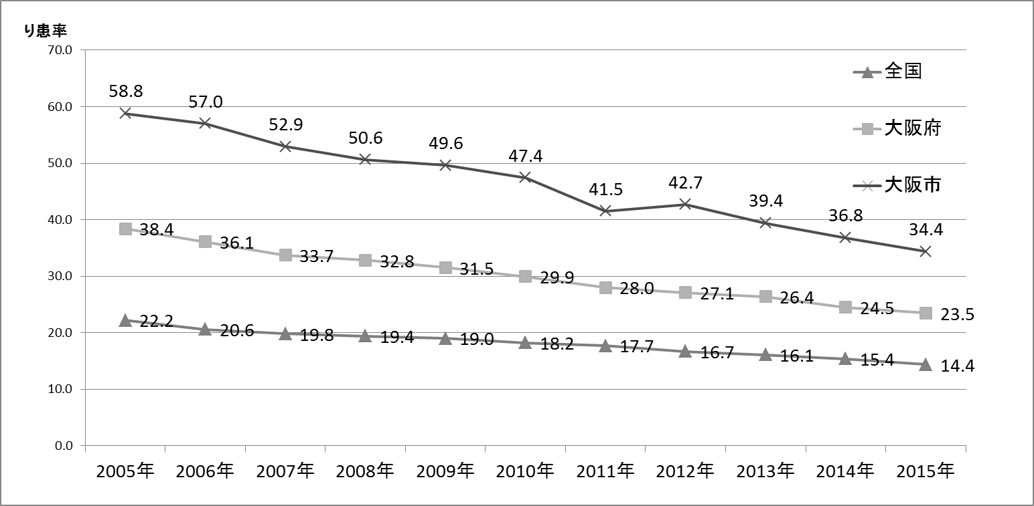
2017年（平成29年）大阪府結核対策推進計画 改正の概要
大阪府結核対策推進計画とは
大阪府として独自の取組み
＜位置づけ＞
平成28年11月に改正された、国の「結核に関する特定感染症予防指針」を踏まえ、
府が取り組むべき課題を明確化し、 具体的な目標と取組みにより結核対策を総合
的に推進していく。
＜経過＞
第1期 2005年（平成17年） 大阪府結核予防計画策定
第2期 2012年（平成24年） 大阪府結核対策推進計画策定
国の「結核に関する特定感染症予防指針」の具体的な目標をめざし、府の結核状況を改善するため、特に以下の取組みを行う。
１ 発生の予防・まん延の防止
(1)結核健診対象事業所の実態把握、健診未実施機関への指導
(2)結核発症率の高いグループへの結核健診や健康教育の実施
(3)高まん延地域における結核事情改善のための対策、大阪市との連携の強化
(4)小児結核の予防と対策支援の強化
２ 適切な医療の提供
(1)早期受診・診断：府民への啓発、医療従事者向けの学習会や結核に関する
情報提供
(2)必要な病床数を確保し、医療体制のあり方を再考
(3)専門医療機関相互の連携強化
(4)患者の治療完遂：患者中心のDOTS（服薬確認療法）の充実強化
３ 施策を支える基礎的取組
(1)サーベイランスの強化
大阪健康安全基盤研究所への結核情報の提供、適切な結核発生動向調査の
実施、結核菌分子疫学調査のデータベースの構築
(2)普及啓発
府民へ結核についての正しい知識を提供し、定期健診や有症状時の早期受診
を促す
４ 関係機関との連携
(1)自治体、関係機関との連携による結核対策の推進
大阪府・保健所設置市による行政課題の共有、共同対策の検討により府全体
の結核対策を推進する
保健所は地域の関係機関との連携を強化し患者支援を行う
(2)施設内（院内）感染の防止
保健所は、立入検査等により院内（施設内）感染防止体制や対応マニュアル
の確認をし、必要時指導する
結核の現状と課題
＜国＞
■結核患者は減少傾向にあり、WHOの定義するり患率10以下の「低まん延国」を視野に入れ、指針を改正
＜大阪＞
◆り患率は年々減少傾向にあるが、依然として高く全国でワースト1
（平成27年り患率 23.5）
◆受診の遅れ、診断の遅れが改善されていない
◆医師から1日以内の発生届提出が改善されていない
◆社会経済的弱者、高齢者、外国出生の結核患者が増加している
◆結核高まん延地域がある
◆処遇困難事例や他疾患合併事例の増加
大阪府は現状を踏まえ独自の課題に対応する必要がある
○結核患者の早期発見、治療完遂
○重点対象者対策の強化
＜図１ 大阪府の結核新登録患者数・り患率の推移＞

